Slide 1
＜案件概要＞
・株式会社ソムレス。神奈川県を中心にカフェ事業を展開。
その事業で培ったノウハウを活かし、店舗インテリア事業やコンサルティング事業を行っている。
・商業施設への出店を目標とするソムレス株式会社の事業説明資料。商業施設の
テナントを開発する担当者が読み手。
・印刷かPDFデータで使用予定。（投影では使用しない）
＜制作要件＞
・表紙含む5全ページが対象（2ぺージ～6ページ）
・スタイリッシュ、かっこいいと感じさせるテイストであること
・読み手に内容の理解を促す分かりやすいデザインを設計する
・表紙は、ソムレス株式会社の事業をイメージしたものでデザインする
（画像は使わない）

Slide 2
ソムレス株式会社
事業紹介
Confidential
2023年〇月〇日

Slide 3
会社概要
社名 ソムレス株式会社
設立 2014年1月
資本金 1,000万円
代表者 桜丘 太郎
従業員 40名
本社所在地 〒231-0017 横浜市中区港町1-1
業務内容 飲食店事業・店舗インテリア事業・コンサルティング事業・インポート事業
URL http://somreth.com/
経営理念 お客様に、喜びと感動を提供できる企業に

Slide 4
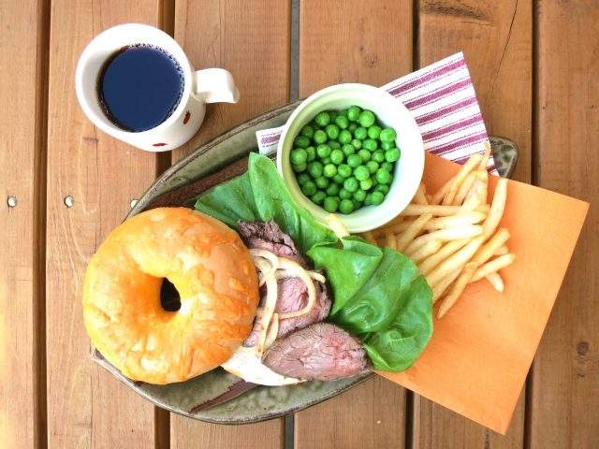
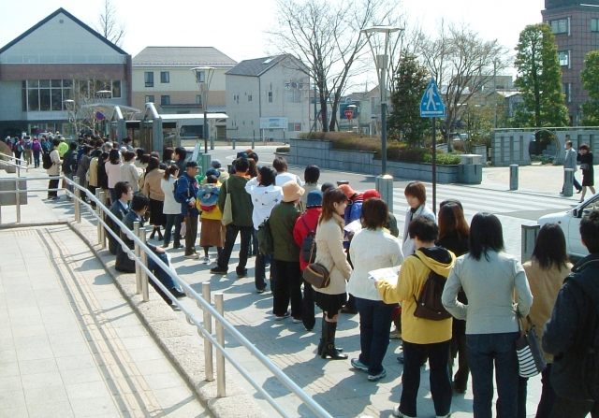
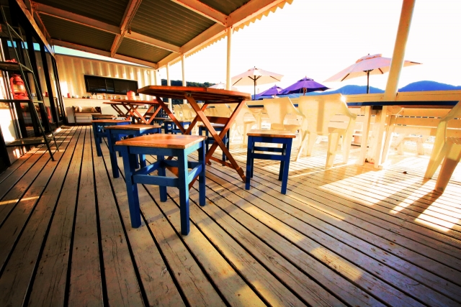
事業内容
SOMRETH
- ソムレス –
■飲食店事業
神奈川県の人口集積地や観光地を中心に、カフェ事業を展開しています。
事業の強み 1 マーケティングデータを活用した出店計画・店舗設計
日本総合研究所による市場調査を通じて、地域ごとの顧客分布や行動特性を把握。ニーズに則した出店計画や店舗設計により、高い集客力を実現。
事業の強み 2 地域最大規模の敷地面積
各出店地域とも、その地域最大規模の店舗面積を保有しています。ランドマーク的な要素が生まれ、話題性のある店舗づくりが可能に。
事業の強み 3 店舗連携システムの導入
店舗間で情報連携ができるシステムを導入。店舗ごとの実績をはじめ、新商品の開発内容や業務フローの改善点をすぐに全店で共有し、店舗経営を最適化。
毎年1店
出店予定

Slide 5

事業内容
SOMRETH
- ソムレス –
■店舗インテリア事業
飲食店事業で培ったノウハウを生かし、店舗インテリア事業を展開しています。
・相談会 お客様のご希望を実現するために、相談会を行っています。店舗づくりの経験が豊富な担当者が、アドバイスいたします。
・購入サポート お客様が好みに沿ったインテリアを購入できるよう、ソムレス独自の購入ルートをご紹介し、サポートをいたします。
・施工 インテリアの設置をはじめ、店舗のイメージに沿った小物のレイアウトなど、店舗全体の雰囲気に合わせて施工いたします。
・アフターフォロー トレンドに合わせたインテリアの入れ替えやメンテナンスなどの、5年間のアフターフォロー制度を設けています。
■コンサルティング事業
店舗の出店計画や、店づくりに関するお悩み、資金に関するご相談まで、弊社の出店ノウハウを生かしたコンサルティングサービスを提供しています。
■インポート事業
アンティーク・ヴィンテージものに特化したインポート事業を展開しています。各店舗での販売に加え、ECでも販売を行っています。

Slide 6
今後の事業展開
経営方針 ・各地域№1飲食店を目指して、神奈川県を中心に出店を加速
・本拠地を横浜に移し、スタッフ採用を強化
（単位：千円）
業績推移
茅ヶ崎
20億円
（単位：店）
みなとみらい
今期
湘南
横浜
10億円
鎌倉
1億円
2億円

